Slide 1

基于行为序列的用户兴趣挖掘研究
汇报人 ： 王伟
汇报日期 ： 2018/4/24

Slide 2

CONTENTS
1
矩阵
2
LSTM

Slide 3
PART01
矩阵

Slide 4
01
矩阵
idproduct = [[0 for i in range(col)] for i in range(row)]
row = len(idusers_list)
col = len(dates_list)
矩阵十分稀疏

Slide 5
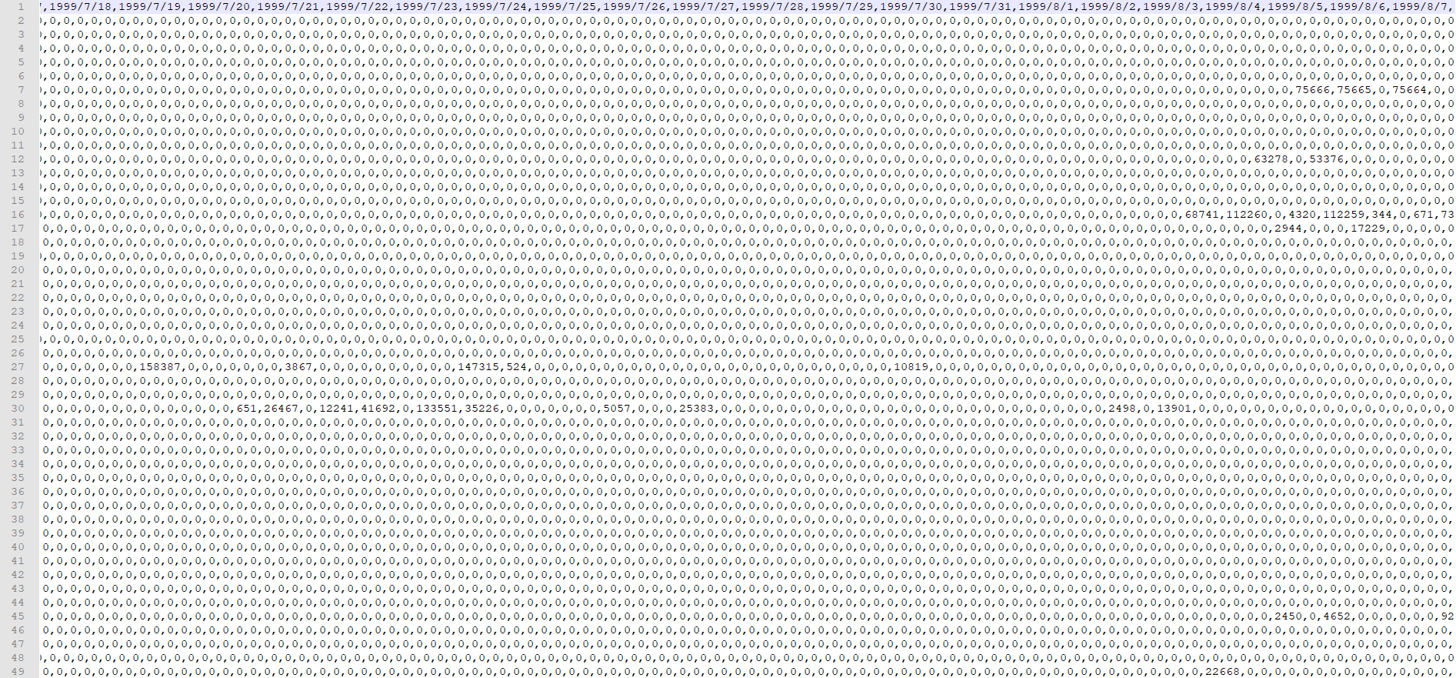
01
矩阵

Slide 6
PART02
LSTM

Slide 7
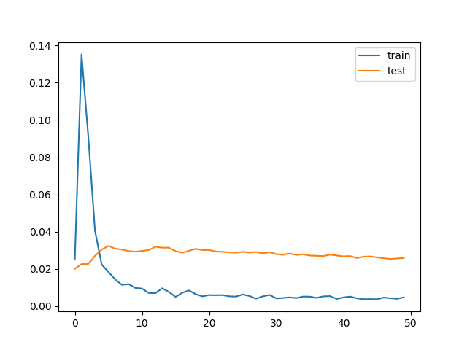
02
LSTM

Slide 8
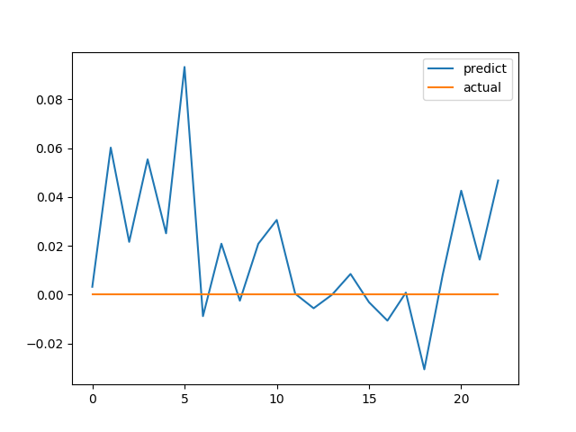
02
LSTM
units=128
epochs=50, batch_size=40
Test RMSE: 0.036

